Slide 1
DAN SIGURNIJEG INTERNETA
David piljić, 2017

Slide 2
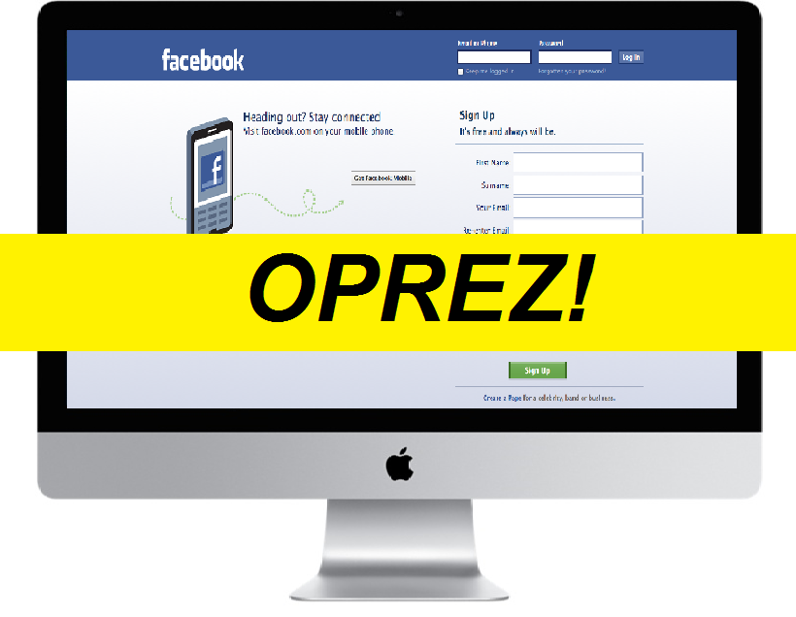
O DANU SIGURNIJEG INTERNETA
Dan sigurnijeg interneta se održava drugog dana, drugog tjedna u drugom mjesecu.
Cilj je osvijestiti ljude o sigurnosnim problemima na internetu!

Slide 3
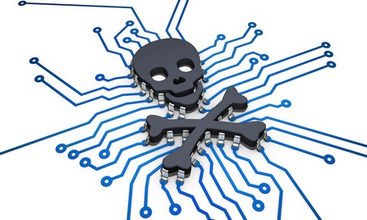
OPASNOSTI NA INTERNETU
Virusi, crvi, trojani…
Web stranice za kockanje
Mnoštvo neprimjerenog sadržaja

Slide 4
VAŽNO JE ZNATI…
da se lozinke na društvenim mrežama trebaju što češće mijenjati.
da sve sumnjive sadržaje trebamo prijaviti.
da zahtjeve za prijateljstvo nepoznatih osoba ne treba prihvaćati.

Slide 5
PREVENCIJA
Najvažnija je prevencija dolaska u opasnost na internetu.
Prevenciju možemo postići tako što posjećujemo samo sigurne stranice, pažljivo dodajemo prijatelje na društvenim mrežama…
csi.hr

Slide 6
HVALA NA PAŽNJI!
sigurnostnainternetu.hr/

